Slide 1
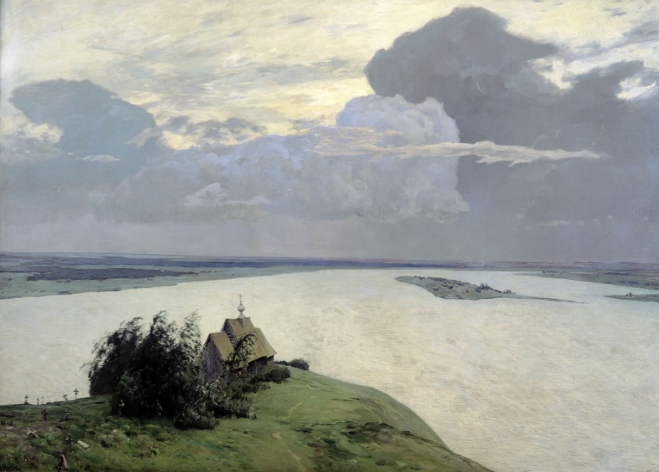
« Всю жизнь несу я Родину в душе…»
« Это не делится, это- едино:
Жизнь человека с Родиной милой»

Slide 2
Песня о родине

Slide 3
Практическая работа
1. чтение стихов Е. Бекетовой и К. Бальмонта
2.даем название, выбираем жанр
3. « Мы композиторы» – подбираем настроение музыки, вид, характер, лад, темп, тембр, штрихи мелодии ( по вариантам)
СЛУШАНИЕ романсов С. В. Рахманинова

Slide 4
Сергей васильевич рахманинов

Slide 6
Сопоставляем музыку с картинами Исаака Ильича левитана

Slide 9
Крымские пейзажи И. Левитана

Slide 13
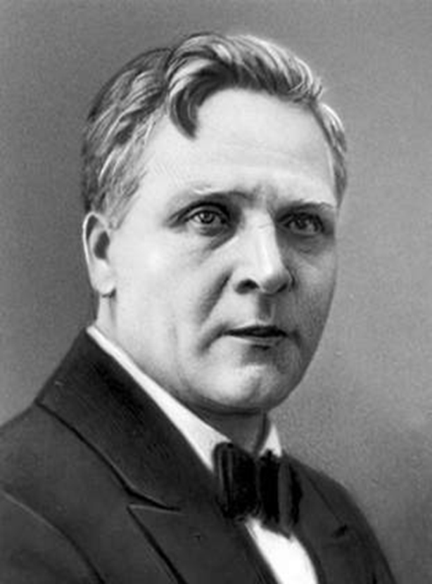
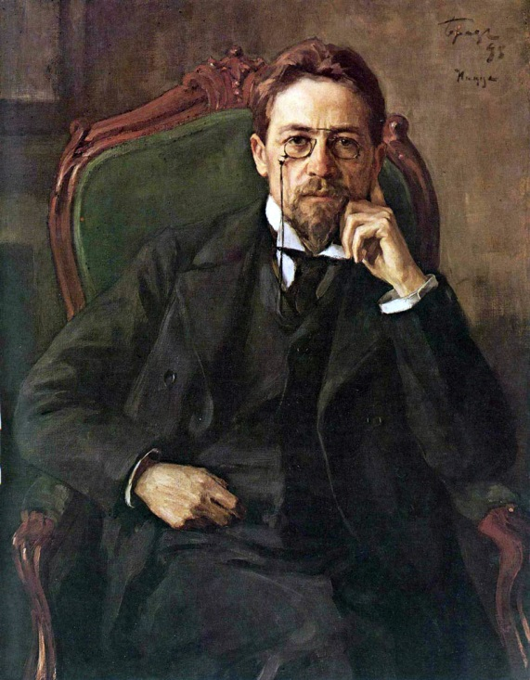
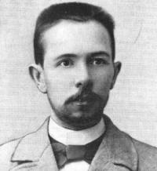
С. В. Рахманинов и Крым

Slide 14
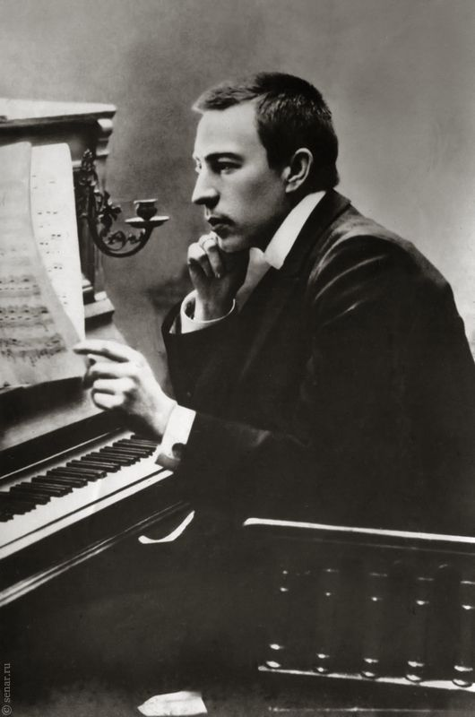
«Уехав из России, я потерял желание сочинять. Лишившись родины, я потерял самого себя. У изгнанника, который лишился музыкальных корней, традиций и родной почвы, не остается желания творить, не остается иных утешений, кроме нерушимого безмолвия нетревожных воспоминаний»

Slide 15
Презентация Мухиной Л.А., учителя МБОУ
« Верхореченская СОШ», Бахчисарайского района, Республики Крым, Россия

